Slide 1
新闻采访与写作
中国海洋大学 欧阳霞

Slide 2
01
《新闻采访与写作》是一门怎样的课？

Slide 3
当你走进新闻专业的课堂，当你为试图成为记者而努力的时候，你首先要学会询问的一个基本问题就是：
新闻在哪里？

Slide 4
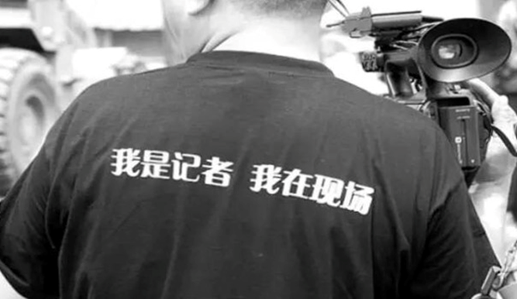
课程的出发点和归宿
新闻学科核心理论不断要从新的视角解决的老问题：
发生了什么事件?
谁对这件事负责?
他为什么做这件事?
是什么原因促使他做这件事?
去追寻和回答这些问题，
是新闻人的工作出发点和归宿，
也就成为《新闻采访与写作》这门课的出发点和归宿。

Slide 5
课程定位
记者为了回答“新闻在哪里？”这个问题，就要进行调查思考和采访写作，这样的调查思考和采访写作是一种高超的智力活动过程，也是艰辛的体力劳动过程。
这个过程构成了《新闻采访与写作》课的定位。

Slide 6
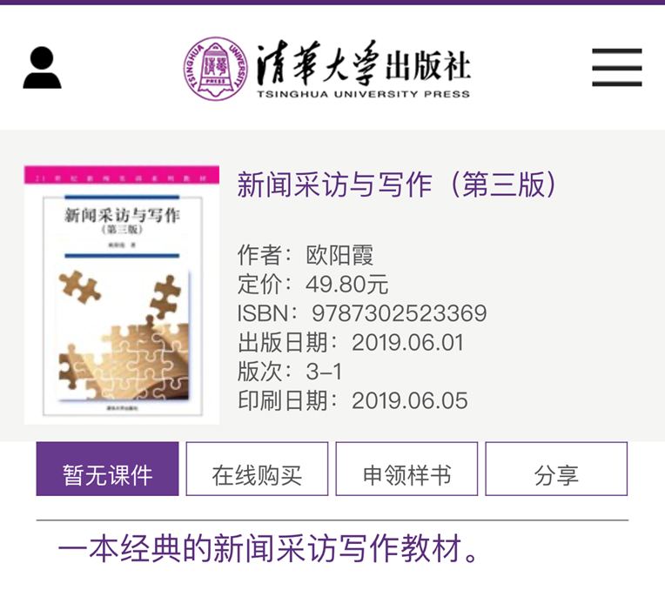
课程内容
新闻专业主义、新闻深层本质和功能、新闻价值；新闻采写基本原则和要求等。
新闻采写理论
模拟人物采访、模拟新闻发布会、
采写完成深度报道作品等。
新闻采写实践
新闻线索作业课堂展示、导语写作展示、华尔街日报体作业展示、深度报道融媒体传播等。
新闻采写成果展示

Slide 7
课程内容
注重将教学转化为科研，
以科研指导和深化教学。
在马工程教材出版之前，本课所用教材是课程负责人撰写的由清华大学出版社出版的教材《新闻采访与写作》。
本教材在学界业界有很高的认可度，前两版，已共重印20次，发行量在同类图书中名列前茅，全国100多所高校选用。获青岛社科优秀成果奖。
围绕本课程，课程负责人已出版配套教材6部，都是由北京大学出版社或清华大学出版社出版。
主持与本课程相关国家社科基金项目“融媒体背景下新闻报道体系创新研究”。
新闻专业主义、新闻深层本质和功能、新闻价值；新闻采写基本原则和要求等。
新闻采写理论
模拟人物采访、模拟新闻发布会、
采写完成深度报道作品等。
新闻采写实践
新闻线索作业课堂展示、导语写作展示、华尔街日报体作业展示、深度报道融媒体传播等。
新闻采写成果展示

Slide 8
理解新闻记者的职业价值、职业原则及职业素养；掌握新闻的深层本质和功能；掌握新闻采访写作的原则和要求。
通过《新闻采访与写作》得到什么？
了解新闻采访的全过程，掌握采访提问的方法和技巧及新闻写作规律、方法和技巧，培养敏锐的观察力和精巧的写作能力。
得到优秀职业记者应有的素质。优秀职业记者意味着：对新闻事业充满激情；具有社会责任感和职业道德；有强烈的好奇心、怀疑精神和批判态度。

Slide 9
课程目标
理解新闻记者的职业价值、职业原则及职业素养；掌握新闻的深层本质和功能；掌握新闻采访写作的原则和要求。
知识目标
了解新闻采访的全过程，掌握采访提问的方法和技巧及新闻写作规律、方法和技巧，培养敏锐的观察力和精巧的写作能力。
能力目标
得到优秀职业记者应有的素质。优秀职业记者意味着：对新闻事业充满激情；具有社会责任感和职业道德；有强烈的好奇心、怀疑精神和批判态度。
素养目标

Slide 10
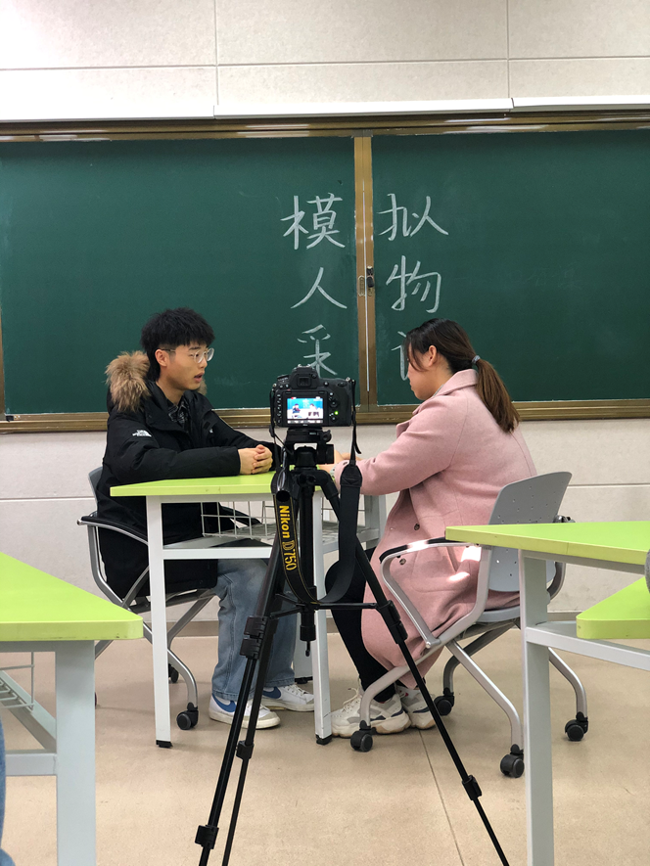
03
遵循学科的实践性本质，打破以问题为起点，以结论为终点的内容结构，以新闻采写实践过程结构课程内容。
建立开放课堂，将新闻实践直接引入课堂，让学生在实践中领悟新闻的核心知识。
《新闻采访与写作》是怎样的课堂？

Slide 11
课程特色
遵循学科的实践性本质，打破以问题为起点，以结论为终点的内容结构，以新闻采写实践过程结构课程内容。
建立开放课堂，将新闻实践直接引入课堂，让学生在实践中领悟新闻的核心知识。
模拟人物采访

Slide 12
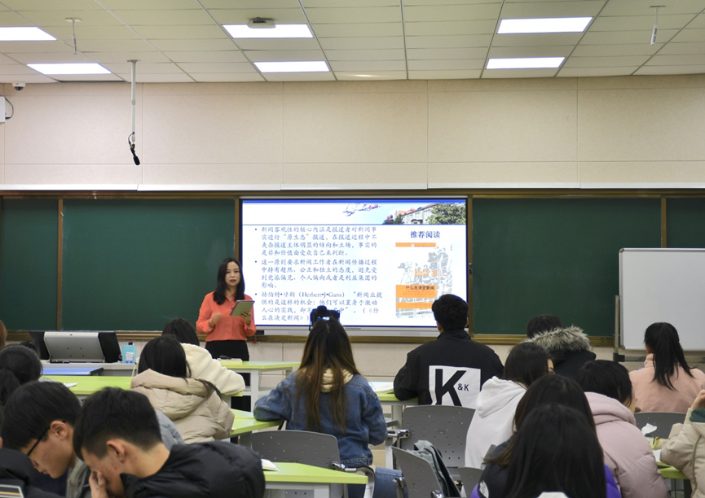
课程特色
将专业理念融入和贯彻至
所有的课程内容乃至教师言行中。
与后续课程构成系列课程教学群。
本团队教师与业界专家组成师资组，为课程提供了理论和实践全方位的保证，实现了整合教师队伍优势为课程服务的自标。
与比起采访写作技巧，新闻的基本价值观、伦理道德观、公正原则，这些核心价值是新闻工作者从业的基础。
培养学生的首先是：开放的、无偏见的头脑和寻求真理的精神。探寻真相，坚守理想，对于新闻专业的学生而言不是至高的追求，而是底线要求。
新闻采访与写作课堂

Slide 13
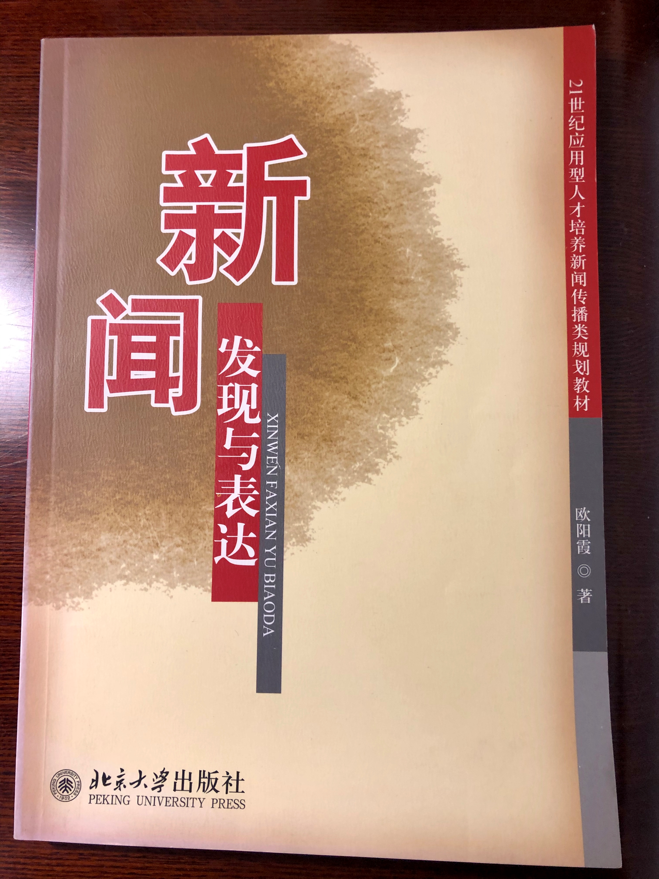
课程特色
将专业理念融入和贯彻至
所有的课程内容乃至教师言行中。
与比起采访写作技巧，新闻的基本价值观、伦理道德观、公正原则，这些核心价值是新闻工作者从业的基础。
培养学生的首先是：开放的、无偏见的头脑和寻求真理的精神。探寻真相，坚守理想，对于新闻专业的学生而言不是至高的追求，而是底线要求。
新闻采访与写作相关书籍

Slide 14
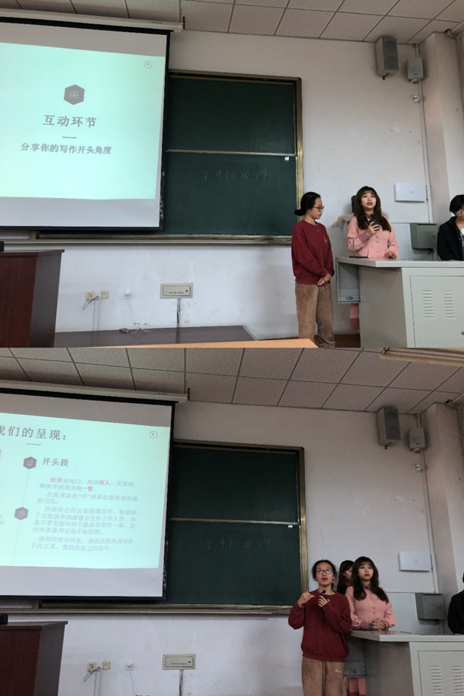
《新闻采访与写作》如何教和学？
教学过程创新
将专业实践活动融入教学过程，引导学生参与教学的各个环节，开阔学生的视野，鼓励学生发现问题、提出问题，启发学生的想象力、创造力和求知欲，培养学生具有独立思考和产生自己思想的能力。

Slide 15
构建和实施独具特色的“融入式”教学模式
教学过程创新
将专业实践活动融入教学过程，引导学生参与教学的各个环节，开阔学生的视野，鼓励学生发现问题、提出问题，启发学生的想象力、创造力和求知欲，培养学生具有独立思考和产生自己思想的能力。
翻转课堂

Slide 16
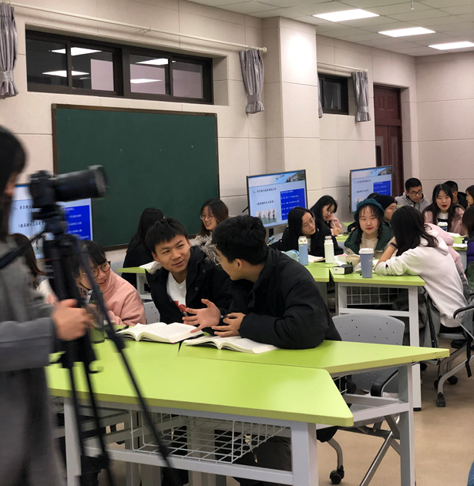
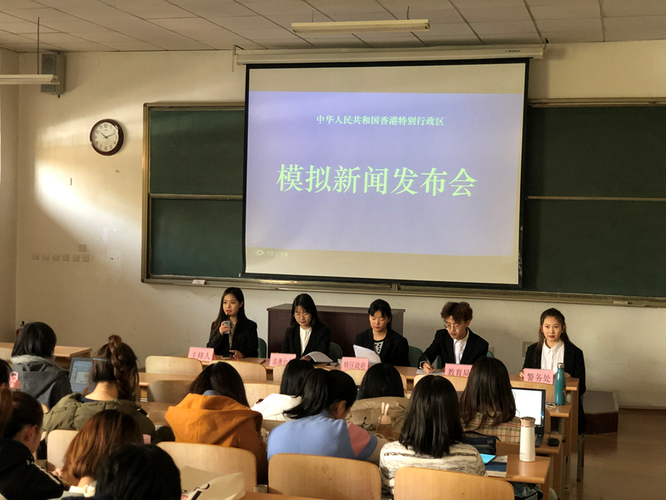
构建和实施独具特色的“融入式”教学模式
教学方法创新
通过对新闻事件发生的情景、环境、过程的模拟或虚拟再现，让学生身临其境，既生动又深刻地学习和思考新闻专业知识，训练和检验学生将新闻学专业的采、写、编、评全部知识融会贯通能力。主要包括：模拟人物采访、模拟采访场景、模拟新闻发布会、模拟报纸制作。
模拟新闻发布会

Slide 17
构建和实施独具特色的“融入式”教学模式
教学环境创新
将新闻业界专家请进课堂，与同学们面对面交流，为学生提供开放学习的课堂环境；给予学生最新的观察、思想、理论和方法；营造有利于学生自主学习、平等自由讨论的课堂环境。
课堂讨论

Slide 18
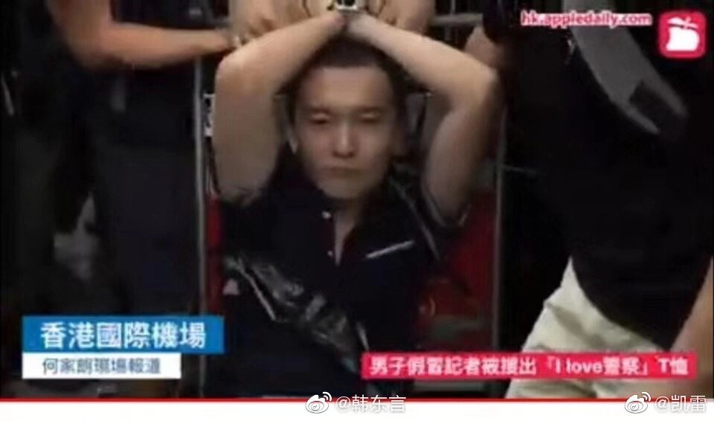
对《新闻采访与写作》有怎样的期待？

Slide 19
中国海洋大学新闻传播学科建立发展18年，历史虽不长，但毕业生已遍及全国主流媒体，表现优秀。坚定的新闻理想和扎实的新闻采访写作能力，为他们成长为优秀记者打下了良好基础。
2015届毕业生环球网记者付国豪，表现了一个记者的勇敢和坚硬。
中国海洋大学新闻系毕业生 付国豪

Slide 20
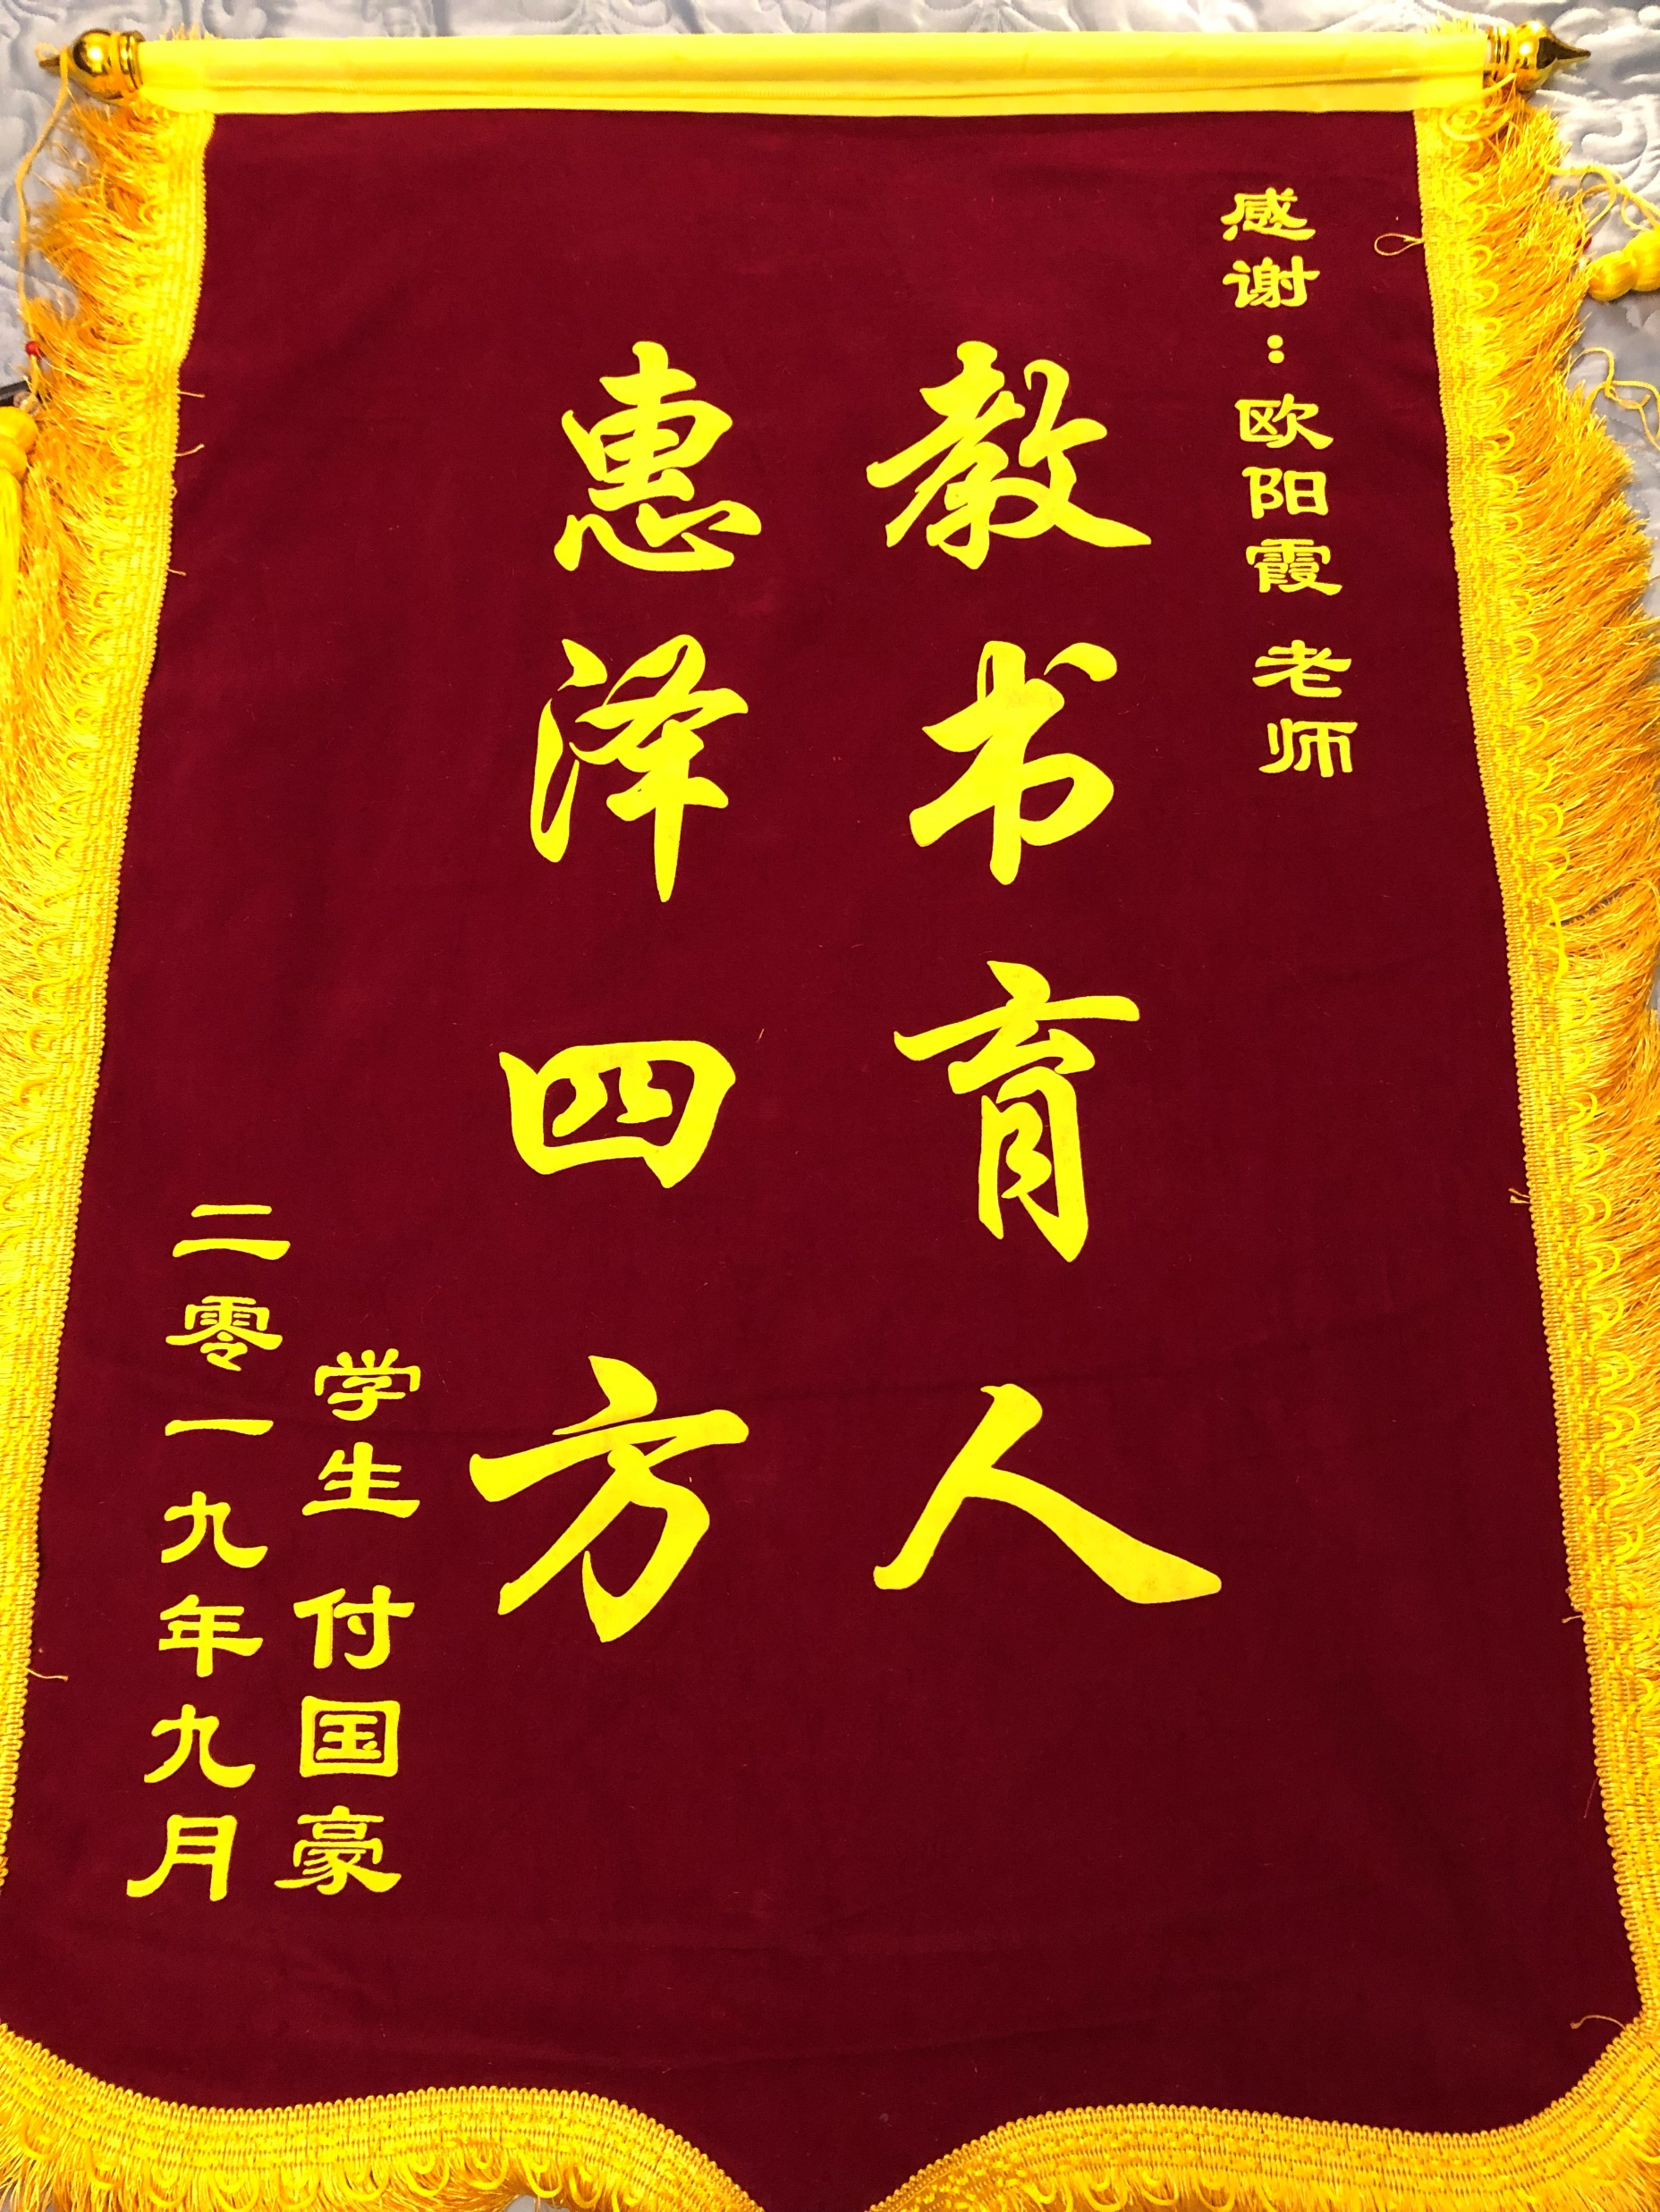
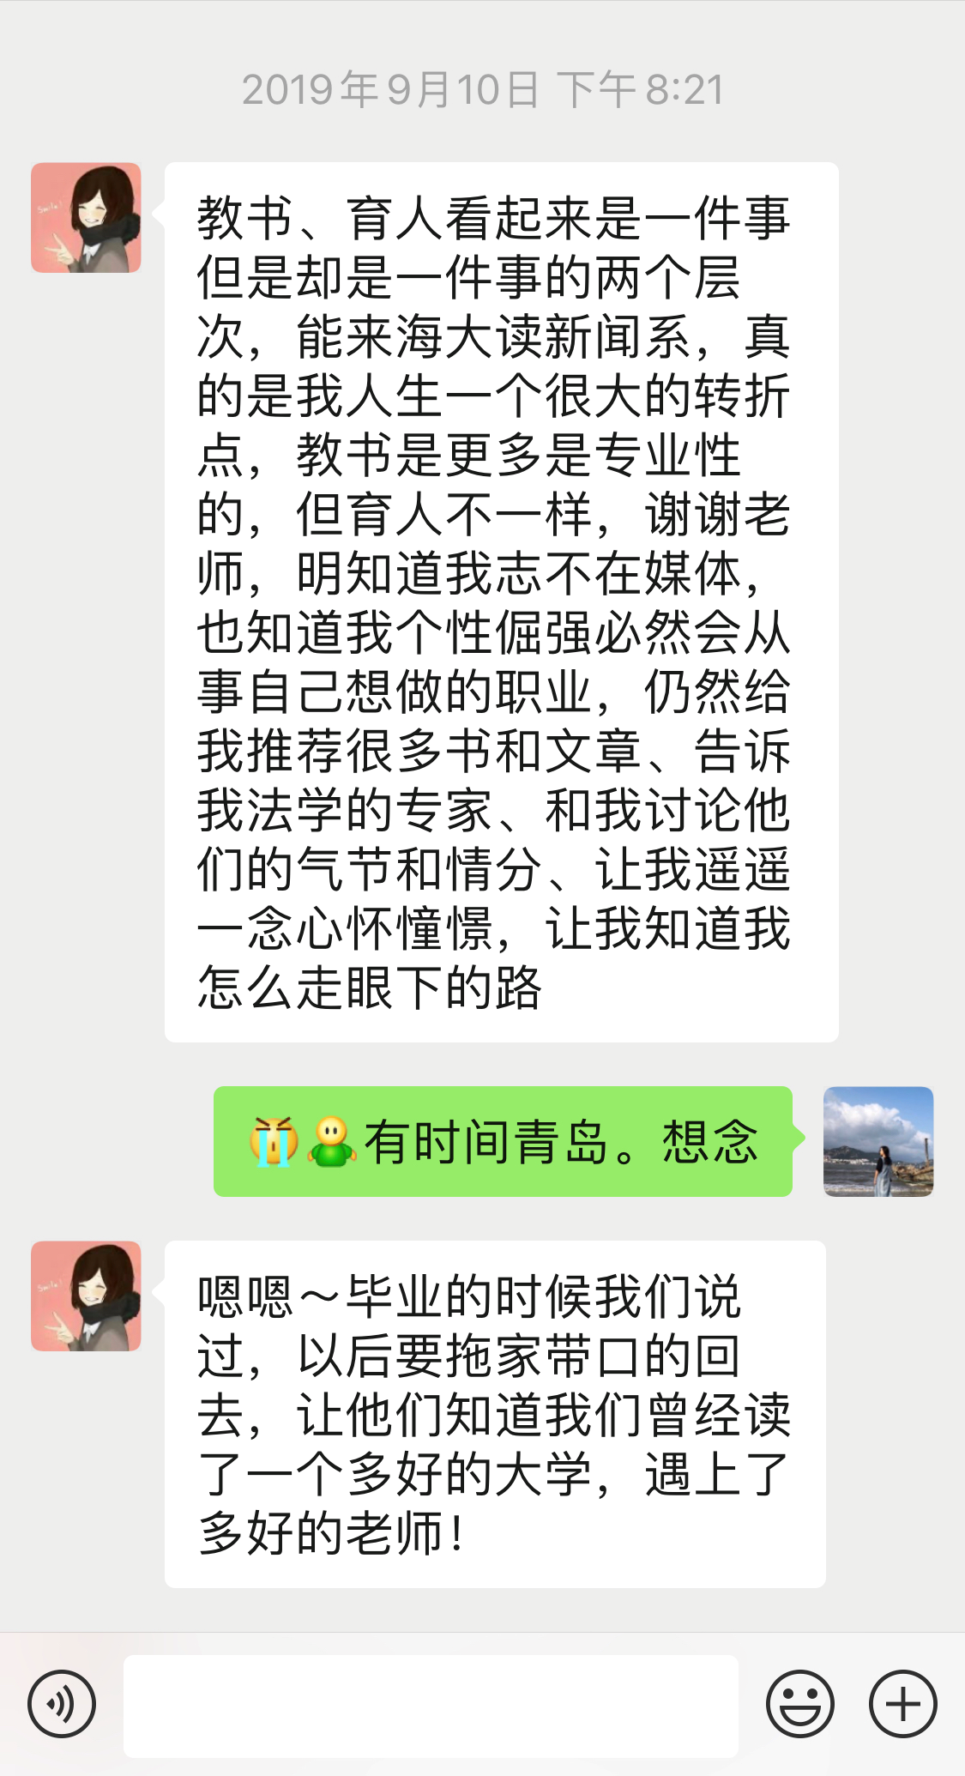
学生内心始终有理想的热诚和信仰
“无理想 不新闻”是学生喊出的一句带有英雄主义色彩的口号，置于系公众平台，已成为新闻系的标志和理念。
新闻传播OUC公众号

Slide 21
历届学生对《新闻采访与写作》
这门课有较高的评价
学生反馈

Slide 22
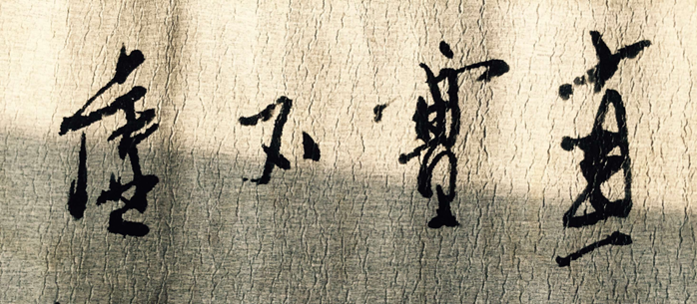
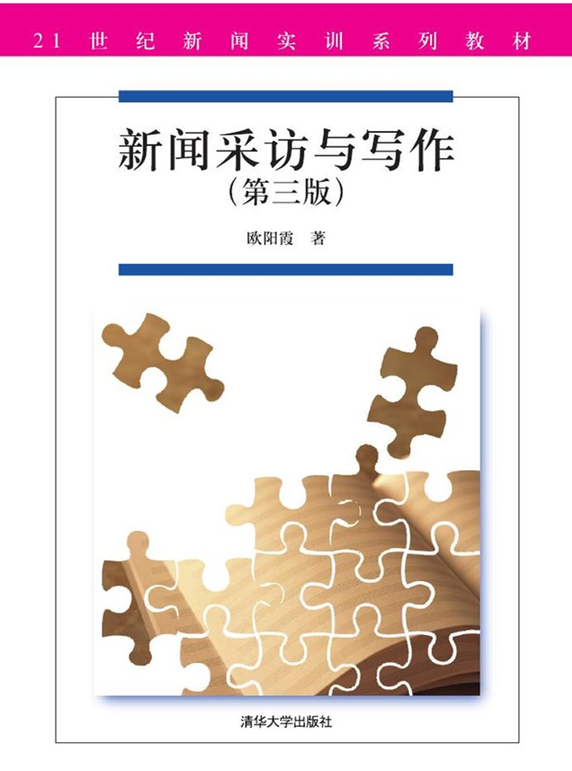
也许再好的新闻教育也不可能直接从课堂诞生优秀的新闻工作者，
但它至少应该给学生一个走向优秀的方向和基础；
也许再好的新闻课堂也不可能教给学生一个解决实际问题的现成答案，但它至少应该教给他们一种解决问题的思维方式。
本课教学评估优秀，是学校的精品课程，从2007年至今为学校课程评估观摩课。
课程曾获得本科教学成果奖、教学优秀奖、交通银行奖励教师基金奖、LG课程教学卓越奖等几乎学校所有的教学奖项
真实不虚
新闻采访与写作 欧阳霞著

Slide 23
Designed by
真实不虚
也许再好的新闻教育也不可能直接从课堂诞生优秀的新闻工作者，
但它至少应该给学生一个走向优秀的方向和基础；
也许再好的新闻课堂也不可能教给学生一个解决实际问题的现成答案，但它至少应该教给他们一种解决问题的思维方式。

Slide 24
×

